Slide 1
通信电子线路知识梳理
2024年

Slide 2
知识要点
第一章绪论——了解电波传播的三种方式
第二章选频网络与阻抗变换网络——基本概念，不考计算题
第三章高频小信号放大器——重点（基本概念+Y参数等效电路及相关计算）
第四章高频功率放大器——重点（谐振功放的基本概念和相关计算+传输线变压器和魔T网络）
第五章正弦波振荡器——重点（基本概念+三点式振荡器及其改进电路+晶体振荡器+文氏桥振荡器）
第六章频谱搬移电路——重点（基本原理和概念，幅度调制解调）
第七章角度调制与解调电路——重点（基本原理和概念，频率相位调制解调）
综合能力：要能够运用各单元电路设计发射机和接收机系统，绘制原理框图，计算主要参数。

Slide 3
第二章
选频网络与阻抗变换网络
LC谐振回路（电路分析的基础，要掌握，重点是Q值，广义失谐量，频率响应，带宽和矩形系数相关概念和推导）
阻抗变换网络（电路分析的基础，要掌握）
耦合回路（电路分析的基础，要掌握，重点是互感耦合回路，反射阻抗、耦合系数、耦合因子、耦合回路的谐振状态相关概念和推导）

Slide 4
第三章
高频小信号放大器
高频小信号谐振放大器（晶体管高频等效电路，单调谐小信号放大器的 增益和带宽计算，级联放大器的带宽和噪声系数计算）
稳定性（理解原因和单向化方法）
集成宽频带放大器（不考）

Slide 5
第四章
高频功率放大器
谐振功率放大器的原理与应用（工作原理，增益、功率、效率、导通角相关概念及其计算，几种工作状态的定义和划分，外部特性）
谐振功放的实际电路（馈电分类和特点，常用滤波匹配网络分类）
宽带高频功放（传输线变压器的阻抗变换关系分析）
功率合成器（魔T网络的性质和特点）

Slide 6
第五章
正弦波振荡器
反馈型振荡器的基本原理（理解反馈振荡的起振、平衡、稳定条件）
LC正弦波振荡器（三点式振荡电路，熟练理解和运用“射同基反”准则）
振荡器的频率稳定度（理解稳频原理和稳频措施，理解克拉泼和西勒振荡电路的改进机理和优缺点）
LC振荡器设计考虑（理解振荡器设计时要考虑的主要因素）
晶体振荡器（理解石英晶体振荡器在稳定度上的优点，以及如何进一步提高其频率稳定的措施）
RC正弦波振荡器（理解文氏桥振荡器）

Slide 7
第六章
频谱搬移电路
基本原理及电路组成模型（重点掌握标准表达式，调制指数定义，分类及其时域和频谱特点，会画图）
乘法器电路（非线性器件+二极管电路）
振幅调制电路（理解分类，掌握二极管调制电路，框图和相关约束条件）
振幅解调电路（理解分类，重点掌握乘积型同步检波器的原理、组成框图和失真类型；掌握包络检波器的原理、组成和失真类型）
混频电路（性能指标定义，混频器的干扰和失真）

Slide 8
第七章
角度调制与解调
角度调制信号的基本形式（重点掌握数学表达式，基本概念，带宽，能量，时域和频谱特点，会画图）
调频信号的产生方法（了解分类，理解指标）
直接调频电路（掌握直接调频电路的原理和优缺点）
间接调频电路（矢量合成法+可变相移法，重点掌握间接调频的方法、框图和相关约束条件）
扩展最大频偏的方法（理解框图和相关约束条件，以及如何综合运用倍频器和变频器设计实现目标载波和带宽的调频信号）
调频波解调电路（理解斜率鉴频器+相位鉴频器，框图和相关约束条件）

Slide 9
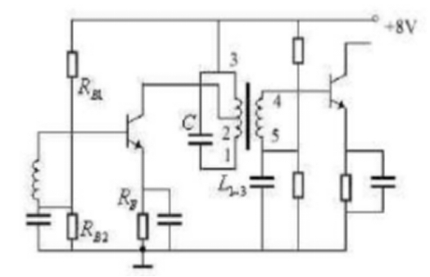
习题讲解举例1
1.
如图所示某单调谐回路中频放大器。已知工作频率f₀=10.7MHz，回路电容C=56pF，调谐回路采用中频变压器，L₁₋₃=4uH，电感品质因数Q₀=50，其抽头匝数分别为N₂₃=6，N₁₃=20，N₄₅=6。所用晶体管的具体参数为： y_{ie} = (0.15 + j1.45) mS; y_{oe} = (0.082 + j0.73)mS; y_{fe} = (38 – j4.2) mS. 试求： (1) 画出交流通路，并求出接入系数p1和p2 (2) 单级放大器电压增益A_{v0}和带宽BW_{0.7}； (3) 三级放大器总电压增益(A_{v0})₃和带宽(BW_{0.7})₃.

Slide 10
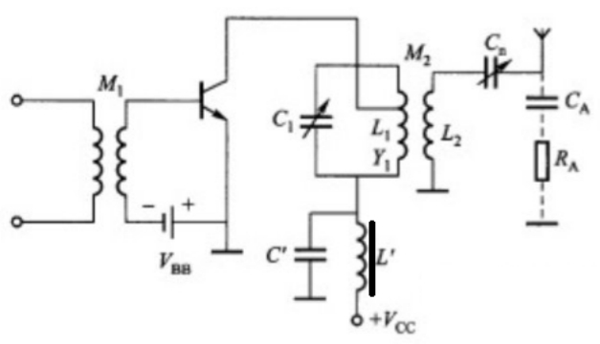
习题讲解举例2
1.
如图所示的高频功率放大器工作于临界状态，中介回路与天线回路均已经调谐好，已知晶体管的转移特性斜率 g_{c}=0.8A/V，V_{bb}=1V，V_{be(on)}=0.6V，θ_{c}=70°，V_{cc}=24V，集电极电压利用效率ξ=0.9，中介回路空载品质因数Q₀=100，有载品质因数Q_{e}=10。 【α₀(70°)=0.253,α₁(70°)=0.437】 试求： (1) 基极输入信号幅度V_{bm}； (2) 集电极输出功率P_{o}； (3) 集电极效率;
(4) 当V_{cc}，V_{bb}，M₁不变，增大M₂时，
放大器工作状态将如何变化？

Slide 11
习题讲解举例3
1.
已知某调相角波u（t）=24cos(10⁶πt + 2cos1000πt)（V），求:
（1）最大频偏；
（2）最大相偏；
（3）信号带宽；
（4）此信号在单位电阻上的功率；
（5）画出信号的大致频谱图.

